Slide 1
        تأثير التغذية الصناعية وأنواع التسميد على نمو و إنتاجية الأسماك في الأحواض الطينية المختلطة
معرفة اثر التسميد العضوي والمعدني والتغذية على انتاجية اربع انواع من الاسماك .
تقليل التكاليف الانتاجية عن طريق استخدام التسميد
البحث مطابق للخطة البحثية للمعهد
خلال موسم 2013 ( ا-5-2013 الى ا-11-2013 )
ستة اشهر
اد: نبيل فهمي عبد الحكيم ⁽¹⁾ ،محمود عثمان الجندي ⁽²⁾ ؛ على حامد جوده ⁽²⁾ ،هشام محمد الكومي ⁽²⁾
وحدة بحوث الثروة السمكية بسخا مع مزرعة خاصة بطلمبات 7 كفر الشيخ

Slide 2
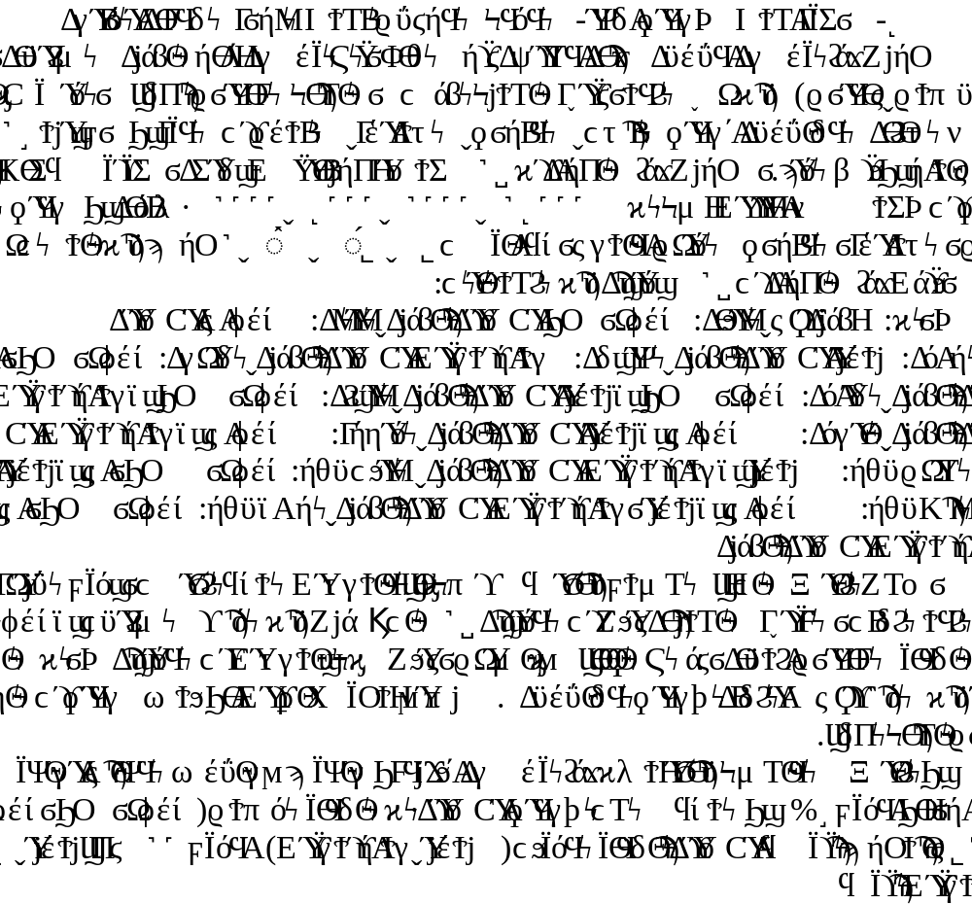

Slide 3
تقييم إستخدام العلف الطافي والغاطس فى تربية إصبعيات أسماك البلطى النيلى فى الأحواض الترابيه
مقارنة بين العلف الطافي والغاطس وتأثيرهما على الانتاجية ومعدلات النمو لأسماك البلطي النيلي
تقليل تكاليف العلائق
مرتبط بالخطة البحثية
1/5/2016-----1/11/2016
استمرت التجربة 6 شهور
محمود عثمان الجندي 1- وحدة بحوث الأسماك بسخا - المعمل المركزي لبحوث الثروة السمكية بالعباسة

Slide 4
اجريت هذه الدراسة في مزرعة سمكيه خاصة بمنطقة 56- مركز الرياض محافظة كفر الشيخ في الفترة من 1/5/2016حتى 1/11/2016 لمدة 6 شهور لدراسة تأثير العلف الطافي والغاطس على انتاجية الاسماك أجريت تجربة علمية (2معامل×3مستويات) لتقييم نوعين من الحبيبات أعلاف التغذية (حبيبات طافى وغاطسة) وثلاثة مستويات بروتينية (20 ، 25 ، 30٪)، لذلك تمت إعداد 6 وجبات غذائية واختبارها في 12 حوض ترابى (عدد 2مكرر لكل معاملة). تم تخزين 12000 إصبعية من أسماك البلطى النيلى لكل حوض (1 فدان) بمعدل (12.47±1.27) جرام. في نهاية التجربة (26 اسبوعا). يمكن تلخيص النتائج التي تم الحصول عليها على النحو التالي:
سجل نظام التغذية على العلائق الطافية أعلى معدل من وزن الجسم، طول الجسم، معامل الحالة، وزيادة الوزن اليومي ومعدل النمو النوعى. سجل نظام التغذية على 30٪ بروتين خام أعلى معدل من وزن الجسم، طول الجسم، معامل الحالة، وزيادة الوزن اليومي ومعدل النمو النوعى.
واستنادا إلى النتائج التي تم الحصول عليها في هذه الدراسة وعلى التقييم الاقتصادي، يمكن استنتاج أن الحبيبات العائمة كانت أفضل من الحبيبات الغاطسة، بالإضافة إلى أن زيادة نسبة البروتين في النظام الغذائي أعطت أفضل أداء إنتاجي وكفاءة اقتصادية مقارنة مع غيرها من المعاملات الاخرى.

Slide 5
تأثير إضافات الأعلاف والتسميد على أداء النمو
لأسماك البلطي النيلي و المبروك العادي
تهدف هذه الدراسة هو تقييم تأثير التسميد بسبلة الدواجن، إضافات الأعلاف (بيوجين) و معدل التخزين في إنتاجية الأحواض الترابية المستزرعة بأسماك البلطي النيلي والمبروك العادي).
تقليل التكاليف الانتاجية عن طريق استخدام التسميد
البحث مطابق للخطة البحثية للمعهد
خلال موسم 2013 (ا-5-2013 الى ا-11-2013
ستة اشهر
على حامد جودة1 و محمود عثمان الجندي1 ولاء طلعت الاكيابى2
وحدة بحوث الثروة السمكية بسخا مع مزرعة خاصة بطلمبات 7 كفرالشيخ

Slide 6
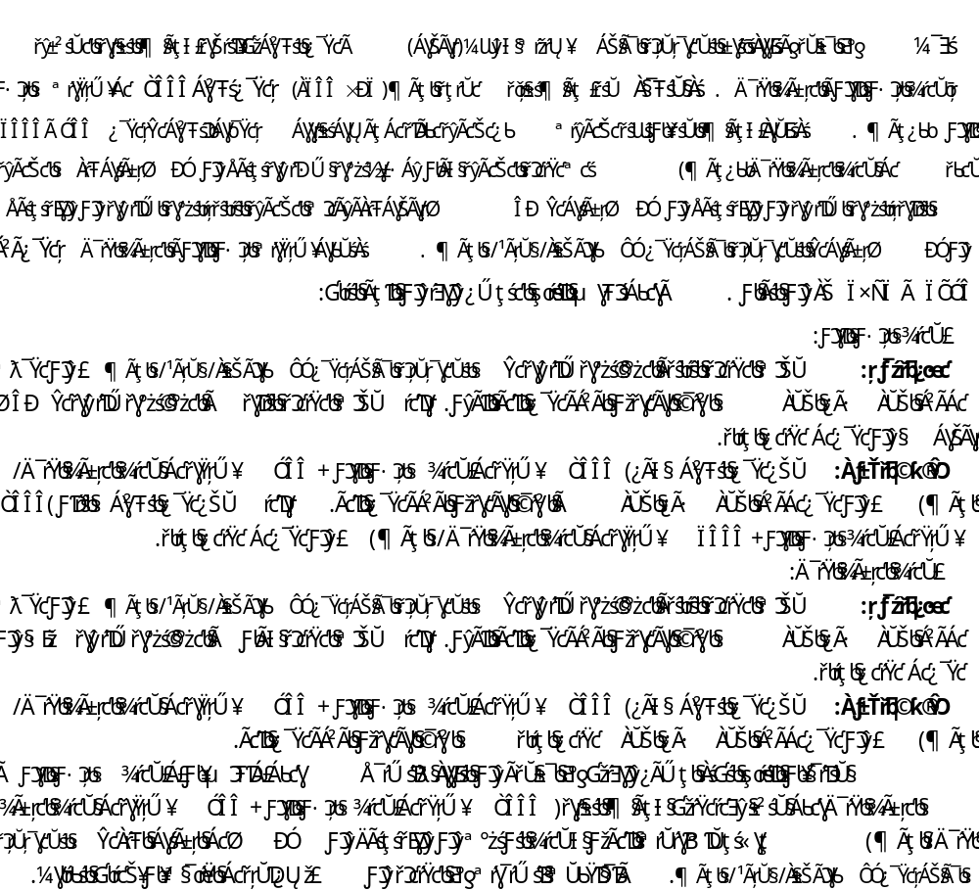

Slide 7
بعض الدراسات على الحالة الصحية والانتاجية للبلطي المستزرع بحقول الارز
معرفة الاثار المترتبة على استزراع اسماك البلطي الصغيرة والحالة الصحية على الاسماك .
تقييم الاستزراع السمكي في الارز بإصبعيات البلطي النيلي
البحث مطابق للخطة البحثية للمعهد
خلال موسم 2013(1/6/2013 الى ا-9-2013
ثلاثة اشهر
اد: سيد محمد حجازي – محمد تاج الدين شهاب الدين – محمود عثمان الجندي – عبير محمد الكريدى
كلية الطب البيطري بكفر الشيخ – وحدة بجوث الثروة السمكية سخا كفرالشيخ – معهد الابحاث البيطرية بكفر الشيخ – مزرعة خاصة بكفر الشيخ

Slide 8
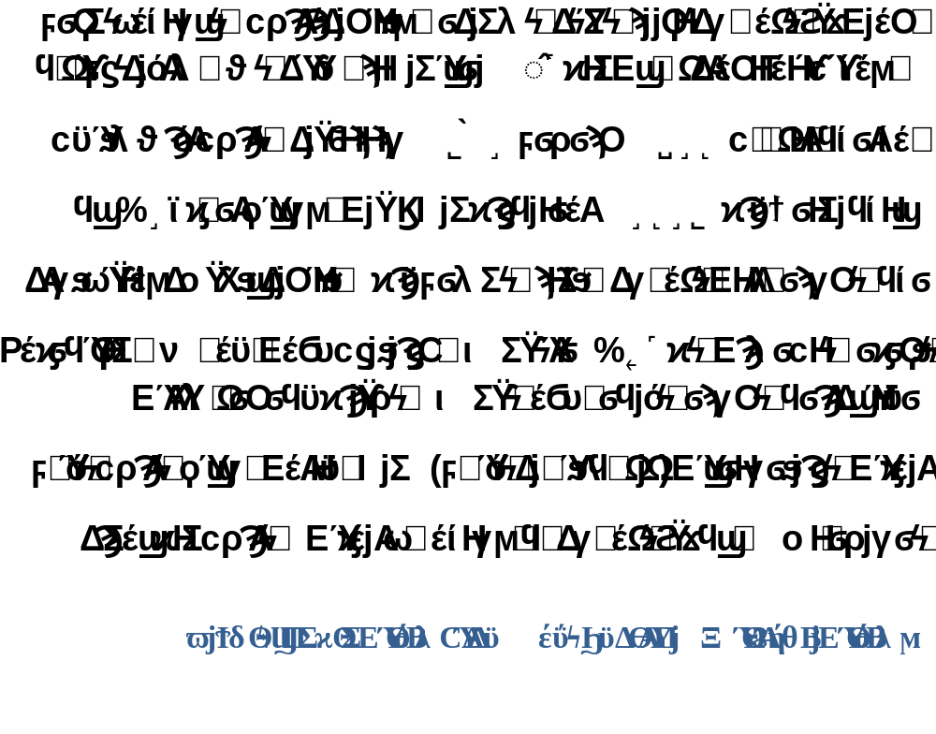

Slide 9
تأثير الزيوليت على معدلات التغذية وأداء النمو لأسماك البلطي النيلي
معرفة اثر اضافة الزيوليت كاضافات عذائية على انتاجية الاسماك .
تقليل التكاليف الانتاجية عن طريق استخدام الزيوليت
البحث مطابق للخطة البحثية للمعهد
خلال موسم 2013 (ا-5-2014 الى ا-11-2014
ستة اشهر
محمود عثمان الجندي1 و على حامد جودة2 و محمد تاج الدين شهاب الدين3 قسم الاستزراع – التقذية - الامراض
وحدة بحوث الثروة السمكية بسخا مع مزرعة خاصة بدمرو سيدى سالم كفر الشيخ

Slide 10
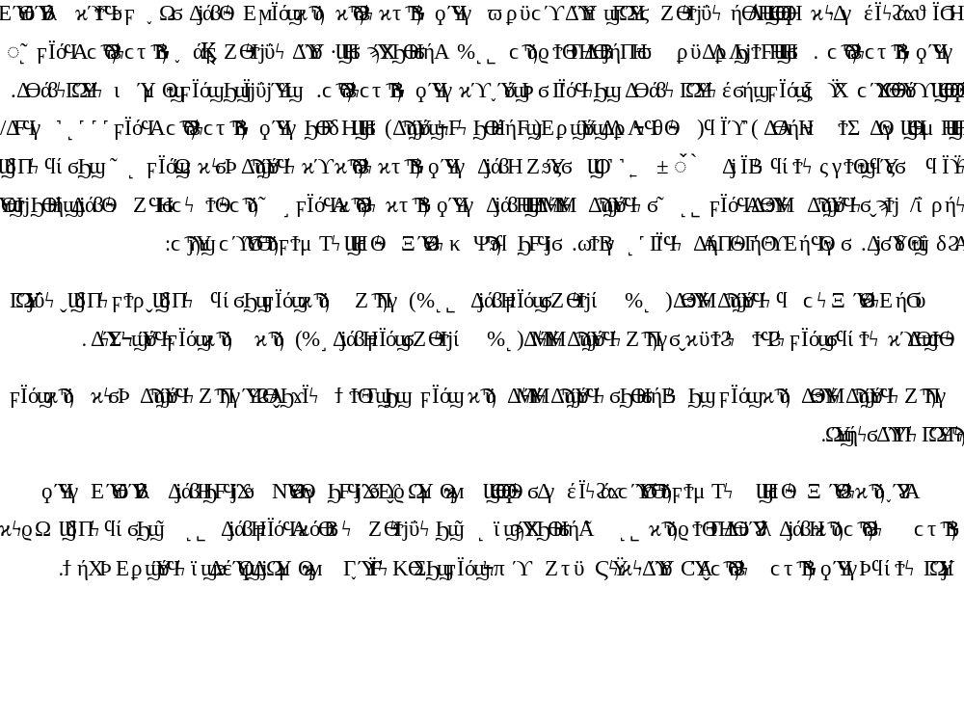

Slide 11
تأثیر بعض العوامل البیئیة على معدلات النمو والحالة الصحبة لأسماك البلطي النیلي المستزرع قرب ثلاث بحيرات في منطقة شمال الدلتا – مصر
تم اجراء ھذا البحث لدراسة بعض العوامل البیئیة التي لھا علاقة بجودة المياه والتربة على أسماك البلطي النیلي المستزرع قرب ثلاث بحيرات في منطقة شمال الدلتا – مصر .
مقارنة التلوث البيئي في الثلاث مناطق وتأثيرهم على الانتاجية
مرتبط بالخطة البحثية
1/4/2015-1/10/2015
ستة اشهر
محمود عثمان عبدالحميد الجندي 1والسعيد حماد عمر2ومحمد احمد عبدالعزيز2ومحمد تاج الدين شهاب الدين3و ابراهيم فؤاد4 قسم الاستزراع –معهد بحوث الأراض والمياه 2 – قسم صحة ورعاية الاسماك – قسم التصنيع
بحيرة ادكو – المنزلة – البرلس

Slide 12
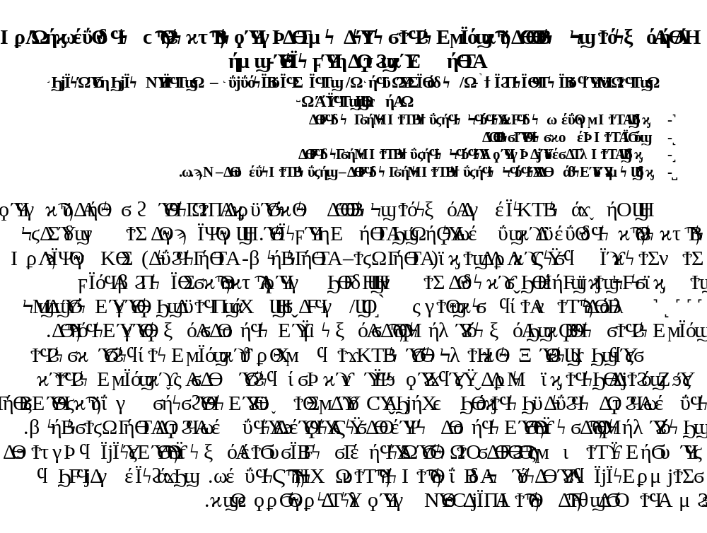

Slide 13
دراسات على أداء النمو والحالة الصحبة عند استبدال مسحوق السمك
بمخلوط أكساب بروتین نباتى في علائق أسماك البلطي النیلى والبورى
صممت ھذه الدراسة لتحديد الحد الأقصى لإحلال خلیط من بروتین بذورالمحاصیل الزیتیة محل مستویات بروتین مسحوق السمك
تقليل تكاليف العلائق
مرتبط بالخطة البحثية
1/5/2015-----1/11/2015
استمرت التجربة 6 شهور
محمود عثمان الجندي، محمد تاج الدین شھاب الدین و عادل عزت طولان قسم الاستزراع – قسم صحة ورعاية الاسماك – قسم التغذية
مزرعة سمكية بدمرو كفر الشيخ

Slide 14
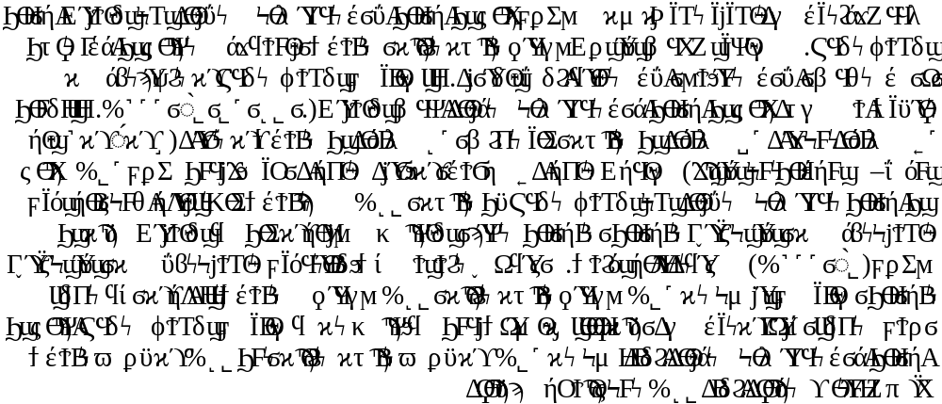

Slide 15
تأثير جودة المياة على مواصفات التربة وانتاجية وجودة الاسماك فى شمال مصر
تم اجراء ھذا البحث لدراسة بعض العوامل البیئیة التي لھا علاقة بجودة المياه والتربة على انتاجية المزارع السمكية في اربع مناطق من الجمهورية (سهل الطينة- جنوب سيناء- (الزاوية – طلمبات7 كفر الشيخ)- المنزلة –دقهلية) .
مقارنة التلوث البيئي في المناطق الأربعة وتأثيرهم على الانتاجية
مرتبط بالخطة البحثية
1-4-2016----1-10-2016
ستة اشهر
المعمل المركزى لبحوث الثروة السمكية (وحدة سخا)- مركز البحوث الزراعية-1 معهد بحوث الاراضى- مركز البحوث الزراعية
في اربع مناطق من الجمهورية (سهل الطينة- جنوب سيناء- (الزاوية – طلمبات7 كفر الشيخ)- المنزلة –دقهلية)

Slide 16
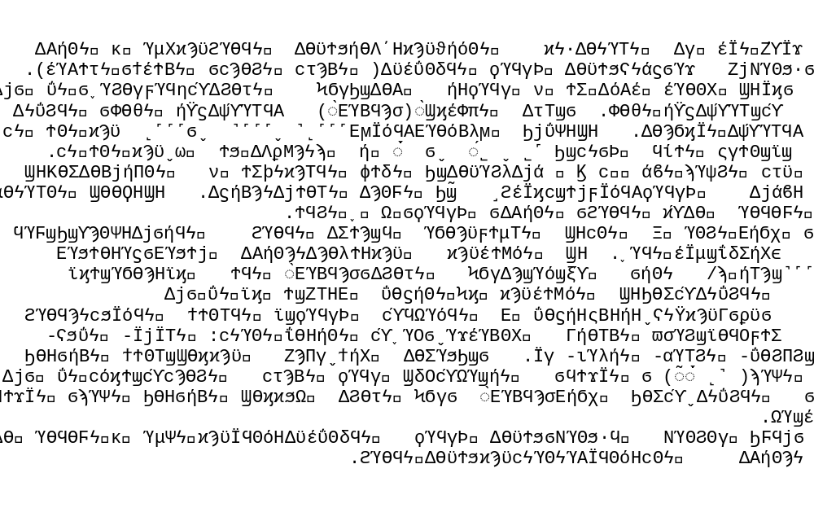

Slide 17
دراسة تأثير تركيزات بيروكسيد الهيدروجين على أداء النمو وتكوين الجسم والحالة الصحية لمستويين تخزين من أسماك البلطي النيلي.
محمد تاج الدين شهاب الدين¹، ابراهيم محمد فؤاد² و محمود عثمان الجندى³

Slide 18
